Slide 1
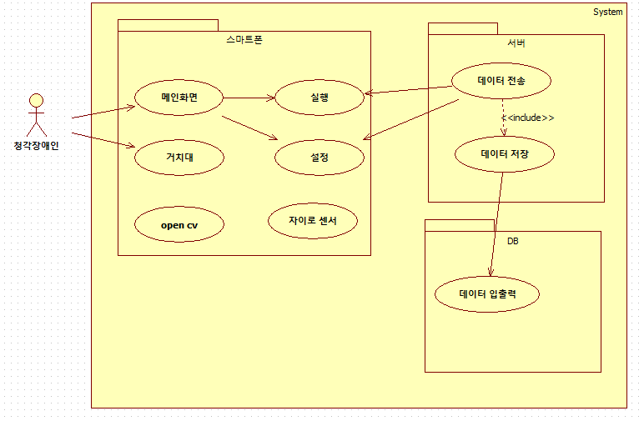
시스템 구성도

Slide 2
개발 환경 및 개발 방법
본 시스템을 개발하기 위해서 Unity엔진을 사용한다.
  Unity3D 엔진을 사용하는 이유
    Vuforia SDK를 사용하기 위해서 Unity3D 엔진을 사용한다.
Vuforia SDK의 특징
  Image Targets을 이용하여 특정 이미지를 인식할 수 있다.
  Multi Targets을 이용하여 여러 개의 Image Target을 인식하거나 규칙적인 지형의 모양 또는 평평한 표면에 임의의 배열을 인식할 수 있다.
  넓은 범위의 3D 오브젝트를 인식하고 추적하는 것이 가능하다.
  타겟을 인식함으로써 유저들의 물리적 환경들을 의식하고 인지할 수 있게 해준다.

Slide 3
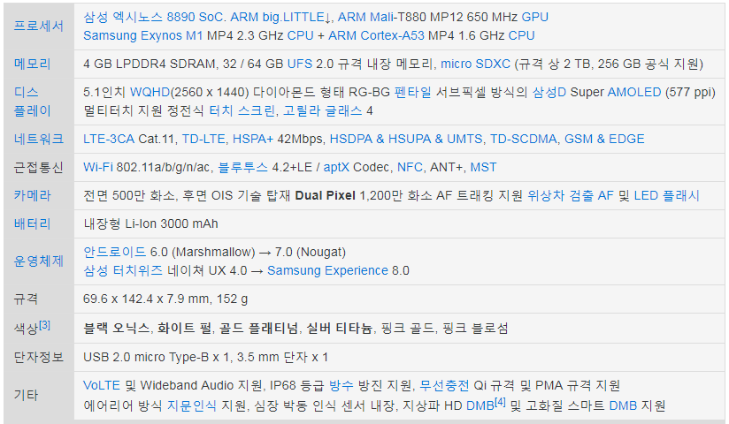
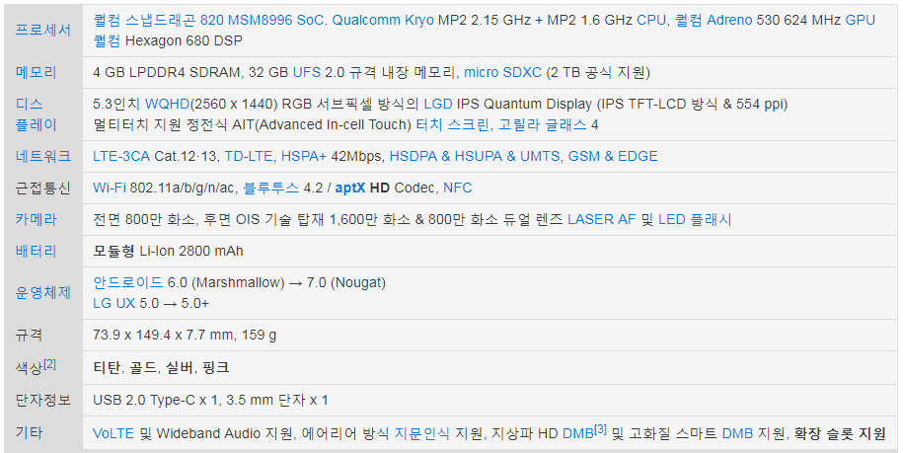
개발 환경 및 개발 방법
본 시스템은 스마트폰을 통해서 제공하는 서비스이다.
범용적인 스마트폰 사이즈인 Galaxy S7와 LG G6를 사용한다.
Galaxy S7
LG G6

